Slide 1

সবাইকে ফুলের শুভেচ্ছা

Slide 2
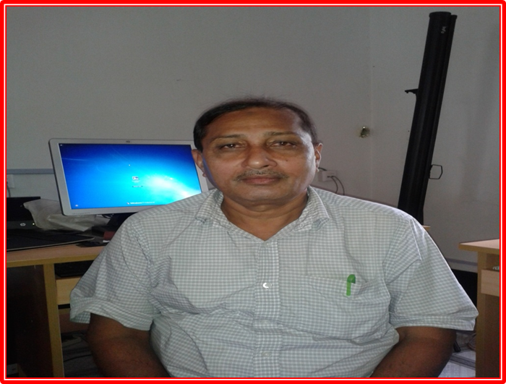


Slide 3





Slide 4





Slide 5

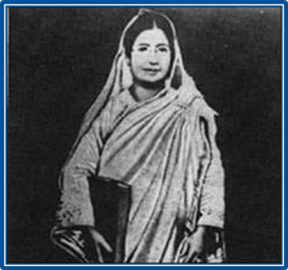


Slide 6







Slide 7




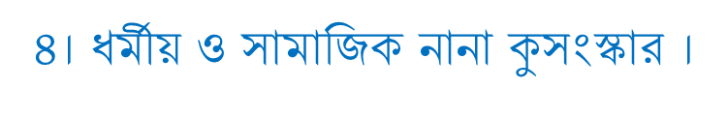

Slide 8


এখানে সমানাধিকার বলতে পরিবারে, সমাজে, রাষ্ট্রে অর্থাৎ জাতীয় জীবনের সর্বস্তরে পুরুষের পাশাপাশি নারীর সমান অধিকার কথা বোঝানো হয়েছে।

Slide 9
নারীর প্রতি বৈষম্য দূর ও তার সমানাধিকার নিশ্চত করতে সরকারের পদক্ষেপঃ
১। উচ্চমাধ্যমিক শ্রেণি পর্যন্ত মেয়েদের বিনা বেতনে লেখাপড়ার সুযোগ ,
২। মেয়েদের জন্য উপবৃত্তির ব্যবস্থা,
৩। সন্তানের নামের সঙ্গে বাবার নামের পাশাপাশি মায়ের নাম লেখাও বাধ্যতামূলক করা হয়েছে ।
৪। নারীর মাতৃত্বকালীন ছুটির সময় বাড়ানো হয়েছে।

Slide 10
মূল্যায়ন
সমাজে নারীর অধিকার বাস্তবায়নে কী কী পদক্ষেপ নেওয়া উচিত ?
সমাজে নারীর অধিকার অর্জনের পথে প্রধান বাধাগুলো চিহ্নিত কর ?

Slide 11
বাড়ির কাজ
১। সমাজ গঠনে নারীর ভূমিকা কী কী ?

Slide 12

সবাইকে ধন্যবাদ

